Slide 1
Fitness Wizard
1102912林承翰
1102956陳為盛

Slide 2
一、App介紹
名稱:Fitness Wizard
用途:運動紀錄APP，可以記錄運動的時間、距離、路徑和消耗的 卡路里，可以根據達成的成就姐所相對應的獎牌。

Slide 3
二、App功能
01
02
03
運動紀錄
獎勵制度
BMI計算
時間
距離
路徑
消耗的卡路里
獎牌解鎖

Slide 4
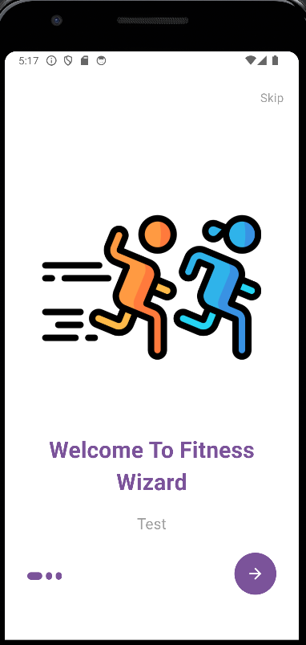
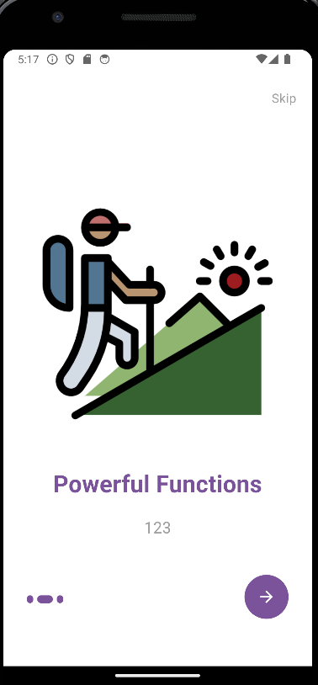
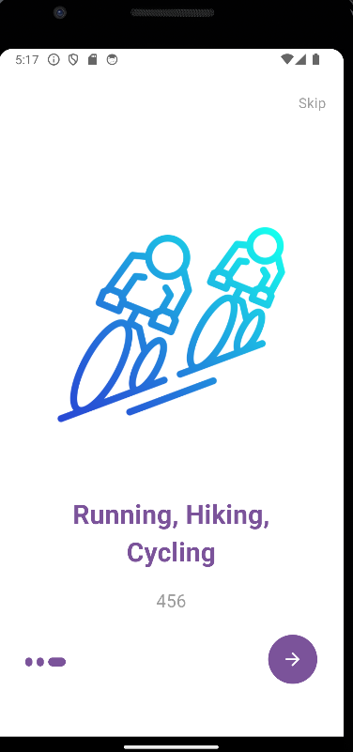
三、APP 介紹-APP啟動頁面

Slide 5
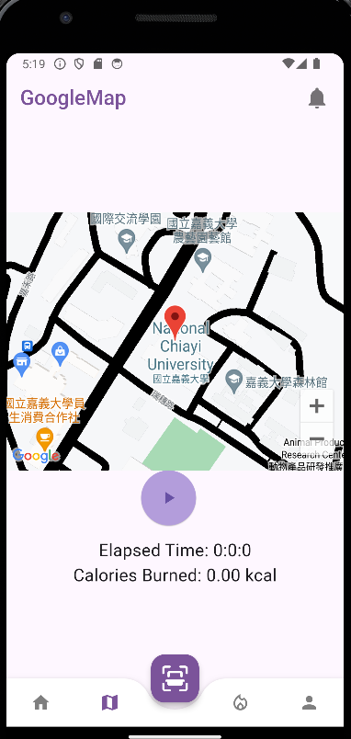
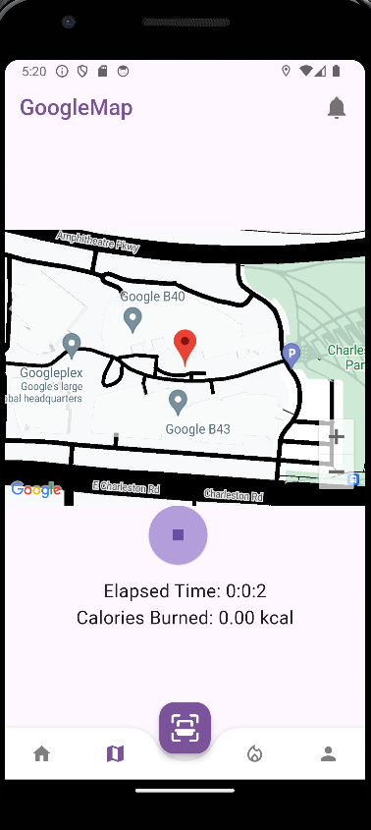
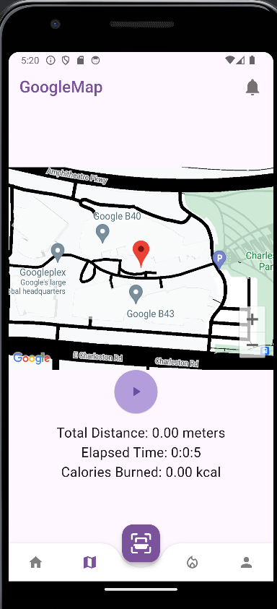
三、APP 介紹-運動紀錄頁面
開始記錄前 | 運動紀錄中 | 結束紀錄

Slide 6
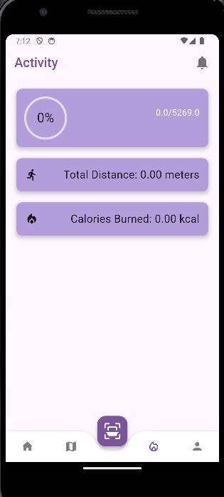
三、APP 介紹-運動結果記錄頁面

Slide 7
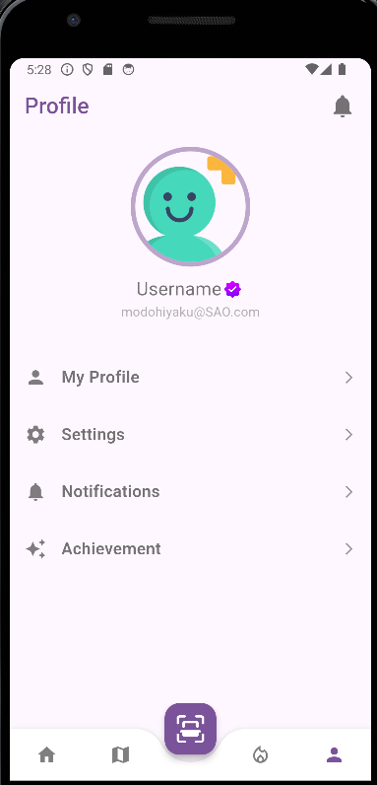
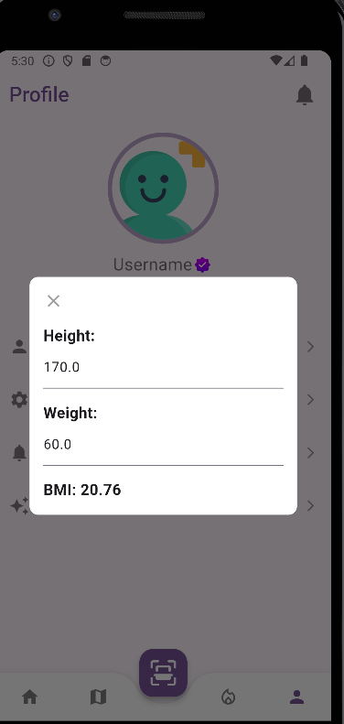
三、APP 介紹-個人資料頁面
可根據輸入之身高體重計算BMI

Slide 8
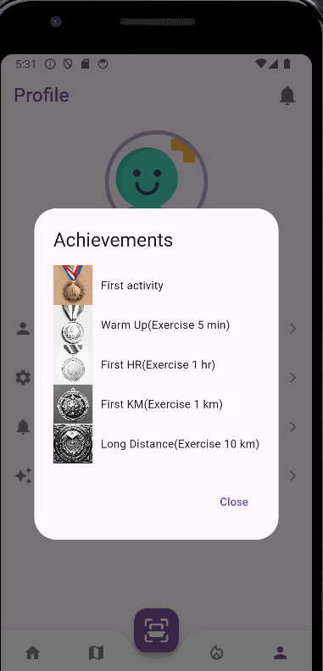
三、APP 介紹-個人資料頁面
可根據達成的目標解鎖相對應的獎牌

Slide 9
四、APP DEMO
Fitness Wizard

Slide 10
五、分工
1102912林承翰
1102956陳為盛
運動記錄頁面卡路里計算
運動結果記錄頁面
個人資料頁面-獎勵制度
運動記錄頁功能(路徑、計時、距離計算)
運動結果記錄頁面-目標設定
BMI計算功能
其餘為共同完成

